Slide 1
Sveučilište u Zagrebu Metalurški fakultet
S
SKOK U ZNANOST
metalim u susjedstvu
Zdenka Zovko Brodarac
Franjo Kozina
Tomislav Novak

Slide 2
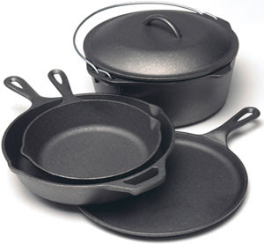
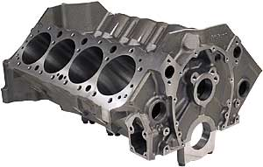
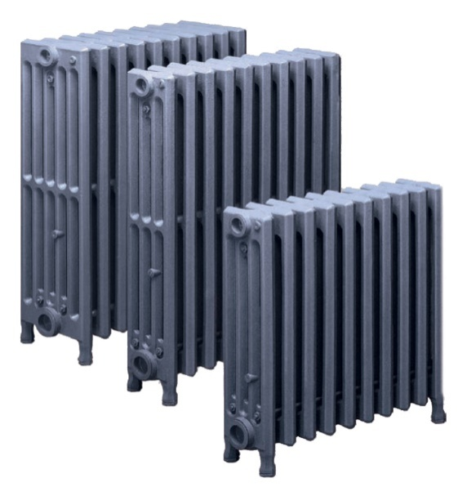
Lijevano željezo

Slide 6
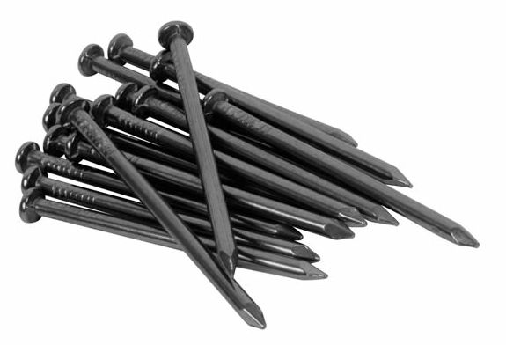
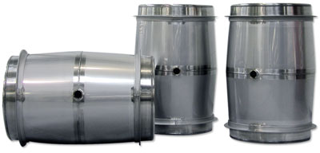
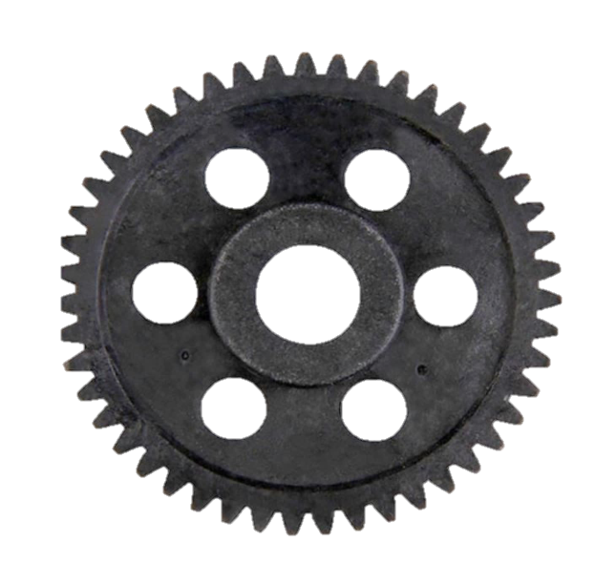
Čelik

Slide 10
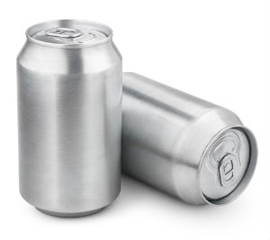
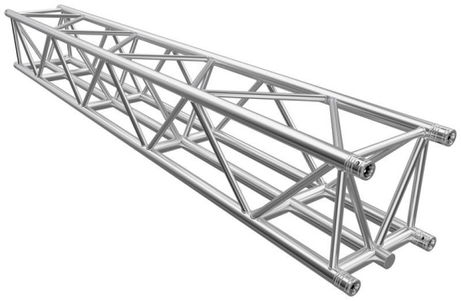
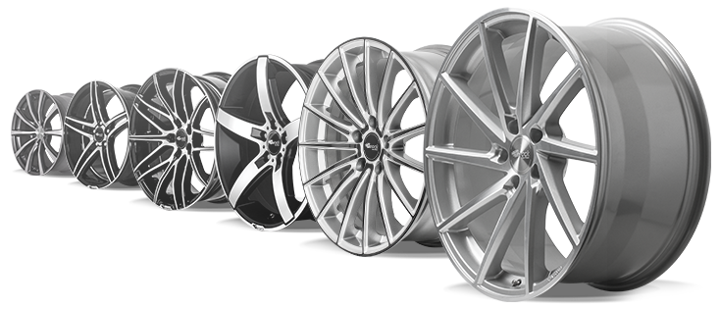
Legure aluminija

Slide 14
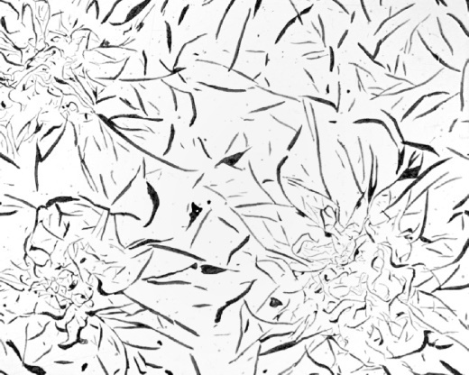
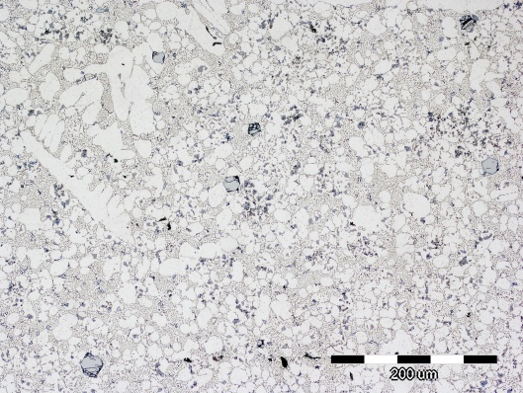
Spojite parove

Slide 15
Hvala na promatranju
SKOK U ZNANOST
Zdenka Zovko Brodarac
Franjo Kozina
Tomislav Novak

